Slide 1
Carriere Coach
Voorbereidende lessen

Slide 2
Uitleg Carriere Coach
4 gesprekken met een Carriere Coach:
Wat kan ik?
Netwerken
Wat wil ik en hoe kom ik daar?
Reflectie
De coach denkt met je mee over wat je na de middelbare school kan gaan doen.
Hij of zij maakt speciaal tijd vrij om jou hierbij te helpen
Opdrachten bij de gesprekken; werkboek mee naar coachgesprek
Notes:
Uitleg voor de docent:
Enthousiasmeer de leerlingen over hun deelname aan Carriere Coach en laat het filmje van Yahia zien.

Slide 3
Carriere Coach
Bijeenkomst 1: Kennismaken & Wat kan ik?
Kwaliteitenspel
Bijeenkomst 2: Netwerkworkshop
Opstarten
Netwerkspel ‘Zoek het uit’
Pitch
Netwerkfinale (30 minuten)
Bijeenkomst 3: Wat wil ik en hoe kom ik daar?
Leerroutekaart
Bijeenkomst 4: Reflectie
- Terugblik; wat heb je geleerd?

Slide 4
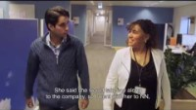
Notes:
De link naar de video: https://www.youtube.com/watch?v=Q975fSEyqJk

Slide 5
Waar sta jij?
Ik weet nog helemaal niet wat ik na de middelbare school wil gaan studeren
Ik twijfel nog tussen een paar vervolgopleidingen
Ik weet al precies wat ik na de middelbare school wil gaan studeren
Waar kan jouw coach je bij helpen?
Notes:
Uitleg voor de docent: Ga het gesprek aan met de klas, waar staan de leerlingen nu?

Slide 6
Voorbereidende les
Werkboek opdracht 1.1 Wie ben ik?
Werkboek opdracht 1.2 Wie kan mij helpen?
Werkboek opdracht 1.3 Wat past bij mij?

Slide 7
Tussen de coachgesprekken door
Hoe gaat het het?
Welke tips heb je gekregen?
Waar kan de coach jou nog meer bij helpen?
Notes:
Uitleg voor de docent:
Ga met de leerlingen in gesprek over hun Carriere Coach gesprekken. Misschien heb je nog goede toevoegingen hierop.

Slide 8
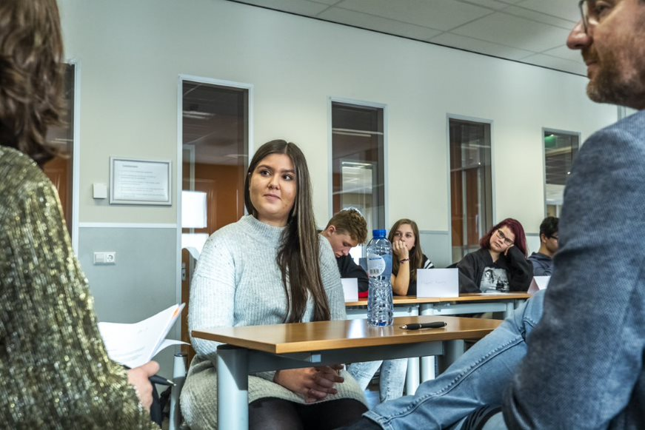
Na Carriere Coach
Wat heb je geleerd?
Evaluatieformulier
Notes:
Uitleg voor de docent:
Gebruik deze reflecterende les om terug te kijken op het traject. Wat hebben de leerlingen over zichzelf geleerd? Ze kunnen in deze les de online evaluatie invullen. Wat nemen ze mee uit het traject?

